Slide 1

InCampo
Guida completa: come funziona e come si usa, funzione per funzione
Notes:
Benvenuti. Questa presentazione spiega InCampo, la piattaforma Cosedil per gestire i controlli di cantiere: planimetrie, moduli digitali, task e non conformità. La prima parte spiega come funziona, le altre sono una guida pratica a tutte le funzioni, con le schermate reali.

Slide 2




InCampo in breve
Planimetrie e pin
Moduli digitali
Task e non conformità
Web e app offline
Ogni segnalazione è un punto sulla planimetria del cantiere, con i suoi moduli, task e foto.
Ispezioni, punch list, diari e PCQ compilati in cantiere, con foto, firma e PDF.
Un "Non conforme" propone un task: assegnato, risolto e poi verificato dall'ufficio.
L'ufficio lavora dal web; in cantiere l'app Android funziona anche senza rete.
Un'unica piattaforma per ufficio e cantiere: ogni controllo è tracciato, con chi l'ha fatto, dove e quando.
Notes:
In una frase: InCampo porta in digitale i controlli di cantiere. Le segnalazioni stanno sulla planimetria come pin; sui pin, sulle voci WBS o sull'intero cantiere si compilano i moduli (ispezioni, punch list, diari, PCQ). Una risposta "Non conforme" propone un task da assegnare e risolvere, che l'ufficio poi verifica. L'ufficio usa il web; in cantiere si usa l'app Android, che funziona anche offline e sincronizza appena torna la rete.

Slide 3
Cosa trovi in questa guida
01
Come funziona
02
Lavoro in cantiere
Organizzazione dei dati, ciclo dei controlli, ruoli, web e app, colori dei pin.
Accesso, progetti, planimetrie, WBS, compilazione, moduli compilati, task, dashboard.
03
Moduli e PCQ
04
Amministrazione
Elenco e editor dei moduli, scelte multiple, import del PCQ da Word o PDF.
Inviti ed etichette, utenti, registro operazioni, parametri, segnalazioni.
Notes:
La guida ha quattro parti. La prima spiega i concetti: se si capisce come sono organizzati commesse, cantieri, pin, voci WBS e moduli, il resto viene da sé. La seconda e la terza sono la guida pratica, una funzione per slide con la schermata reale, chi la usa e i passi. La quarta è per l'amministratore.

Slide 4
Come funziona
01
Organizzazione dei dati, ciclo dei controlli, ruoli e strumenti
Notes:
Prima di vedere le schermate, quattro concetti: come sono organizzati i dati, come gira un controllo dall'inizio alla fine, chi può fare cosa, e quando si usa il web e quando l'app.

Slide 5
Come sono organizzati i dati
Commessa
codice, committente, parametri
Planimetrie → Pin
un punto preciso sulla tavola
Moduli compilati
Ogni compilazione sta in uno solo dei tre luoghi
Nasce da un modulo (template) creato dall'amministratore
Ha foto, firma, note per risposta e PDF
Sui pin nascono anche i task da risolvere
Cantiere
membri, menu del cantiere
WBS → Voci
una lavorazione (01.02 Solai)
Tutto il cantiere
modulo generale, senza luogo
Tutti vedono solo i cantieri di cui sono membri; amministratore e ufficio vedono le commesse intere.
Notes:
La struttura: una commessa raggruppa uno o più cantieri. Dentro un cantiere un controllo si può registrare in tre posti: su un pin della planimetria, quando riguarda un punto preciso; su una voce della WBS, quando riguarda una lavorazione; oppure sul cantiere intero, quando non ha un luogo preciso, per esempio un verbale di riunione. In tutti e tre i casi si compila un modulo partendo da un template. I task invece stanno sempre su un pin, perché sono lavori da fare in un punto.

Slide 6






Il ciclo di un controllo
1
2
3
4
5
Il modulo
La compilazione
La non conformità
La correzione
La verifica
L'amministratore lo crea, anche da un PCQ in Word
In cantiere, su un pin, una voce WBS o sul cantiere
"Non conforme" propone un task e avvisa l'ufficio
Il task è assegnato e chi lo riceve lo segna risolto
L'ufficio controlla e chiude come verificato
Consiglio Le notifiche partono da sole: all'assegnatario quando riceve un task, a chi l'ha creato quando è risolto, all'ufficio su ogni non conformità.
Notes:
Ecco il giro completo. Uno: l'amministratore prepara il modulo, anche importandolo dal PCQ in Word. Due: in cantiere qualcuno lo compila. Tre: se una risposta è "Non conforme", l'app propone subito di creare un task già compilato, e l'ufficio riceve una notifica. Quattro: il task viene assegnato a chi deve intervenire, che lo prende in carico e lo segna risolto, possibilmente con una foto. Cinque: l'ufficio verifica e chiude il task come "Verificato". Solo ufficio e amministratore possono verificare.

Slide 7



Tre ruoli, tre livelli di accesso
Amministratore
Ufficio (manager)
Cantiere
Tutto quello che fa l'ufficio
Crea i moduli (anche da PCQ) e gli utenti
Etichette invito, parametri commessa
Registro operazioni e segnalazioni
Commesse, cantieri, planimetrie, WBS
Modifica e archivia i moduli esistenti
Assegna e verifica i task, dashboard
Invita le persone con un'etichetta
Lavora solo nei cantieri di cui è membro
Aggiunge pin e compila i moduli
Prende in carico e risolve i task
Usa l'app anche senza rete
Notes:
Tre ruoli. Il personale di cantiere lavora solo nei cantieri a cui è iscritto: aggiunge pin, compila moduli, prende in carico e risolve i task, anche offline dall'app. L'ufficio, cioè il ruolo manager, prepara i cantieri, gestisce i task e la verifica, guarda la dashboard, modifica i moduli esistenti e invita le persone. L'amministratore fa tutto, ed è l'unico che crea moduli nuovi, utenti, etichette invito e parametri, e che vede registro operazioni e segnalazioni.

Slide 8

Web per l'ufficio, app per il cantiere
Web
App Android
Tutte le funzioni, per tutti i ruoli
Moduli generali e su voce WBS (solo web)
Dashboard, moduli, PCQ, amministrazione
Si apre da qualsiasi browser, senza installare
Planimetrie, pin, moduli e task del cantiere
Foto dalla fotocamera, firma con il dito
Funziona offline: invia tutto appena c'è rete
Si installa dal link che gira l'ufficio
La barra in alto nell'app
Sync 10:32
tutto inviato
3 in attesa
parte con la rete
Offline
continua a lavorare
⚠ problemi
tocca: Riprova o Scarta
Notes:
Due strumenti. Il web ha tutte le funzioni ed è quello dell'ufficio; i moduli generali del cantiere e quelli sulle voci WBS si compilano solo dal web. L'app Android è per il cantiere: planimetrie, pin, moduli e task, con foto e firma, e funziona anche senza rete. La barra in alto dice lo stato: "Sync" con l'orario vuol dire tutto inviato; "N in attesa" sono modifiche che partiranno con la rete; "Offline" nessuna rete, si continua a lavorare; "problemi" vuol dire che qualcosa è stato rifiutato, si tocca per riprovare o scartare. Importante: prima di uscire dall'account sincronizzare, altrimenti i dati non inviati si perdono.

Slide 9





Pin e task: i colori da conoscere
Task aperto
C'è un lavoro da fare, non ancora assegnato
Gli stati di un task
Assegnato
Qualcuno l'ha preso in carico
Aperto
Risolto
Chi doveva intervenire ha finito
Assegnato
Verificato
L'ufficio ha controllato e chiuso
Risolto
Verificato
Solo moduli
Sul punto ci sono moduli, nessun task
Notes:
Sulla planimetria il colore del pin dice a colpo d'occhio lo stato del suo task più urgente: rosso aperto, arancione assegnato, verde risolto, grigio verificato. Un pin blu ha solo moduli compilati, nessun task. A destra il percorso di un task: aperto, assegnato a qualcuno, risolto da chi interviene, verificato dall'ufficio. Se l'ufficio non è soddisfatto può riportarlo indietro.

Slide 10
Lavoro in cantiere
02
Dall'accesso alla dashboard: le funzioni di tutti i giorni
Notes:
Adesso la guida pratica. Ogni slide è una funzione: la schermata reale, chi la usa, i passi e un consiglio.

Slide 11
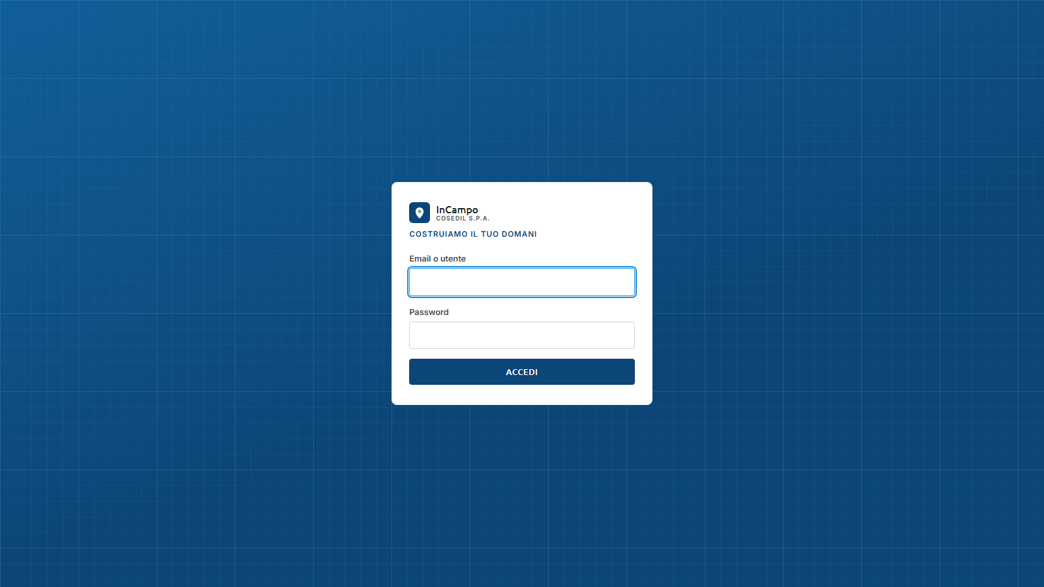
Accesso
Chi: tutti
1
Apri l'indirizzo di InCampo nel browser, o l'app sul telefono
2
Inserisci email o nome utente e la password
3
Primo accesso: apri il link d'invito ricevuto e scegli nome e password
4
Per uscire usa "Esci" in basso nel menu
Consiglio dopo troppi tentativi sbagliati l'accesso si blocca per qualche minuto: aspetta e riprova, o chiedi il reset della password.
Notes:
Si entra con email o nome utente e password. Chi è nuovo di solito riceve un invito: apre il link, sceglie nome e password ed è già dentro con i permessi giusti. Il link vale una volta sola e scade dopo 7 giorni. Dopo troppi tentativi sbagliati l'accesso si blocca per qualche minuto per sicurezza. Se si dimentica la password, la reimposta l'amministratore.

Slide 12
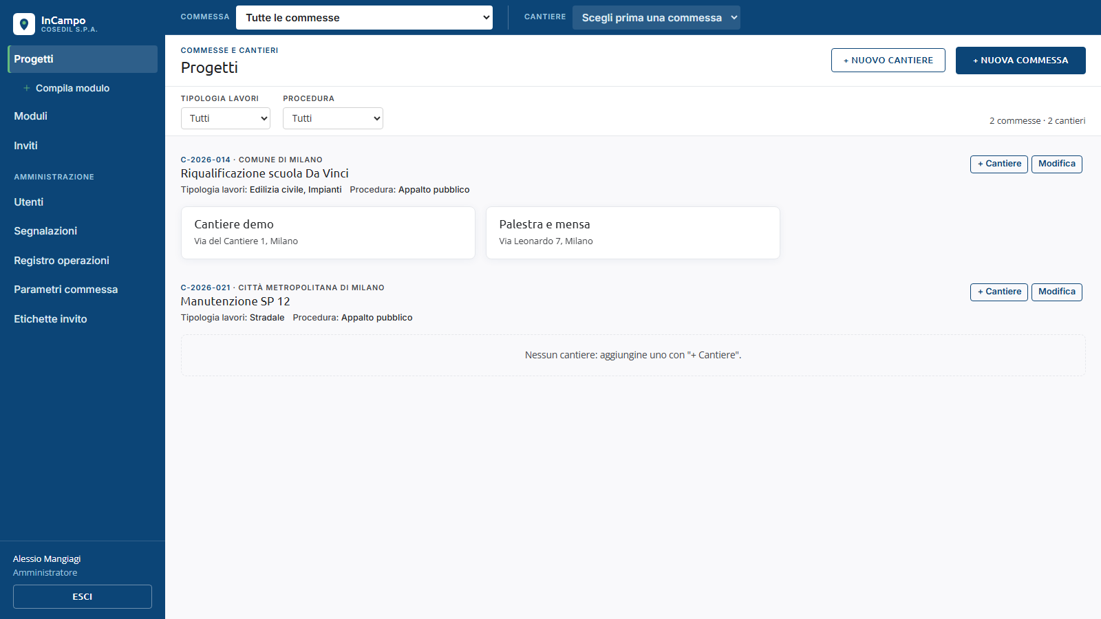
Progetti: commesse e cantieri
Chi: tutti (crea: ufficio)
1
In alto scegli la commessa, poi il cantiere
2
In Progetti i cantieri sono raggruppati per commessa
3
Filtra per parametri, es. tipologia lavori o procedura
4
Ufficio: "+ Nuova commessa" e "+ Cantiere"
Consiglio cambiando cantiere dalla barra in alto resti nella stessa sezione (task, dashboard…).
Notes:
La pagina Progetti mostra le commesse con codice, committente e parametri, e sotto i loro cantieri. La barra blu in alto è il modo più rapido per spostarsi: si sceglie la commessa e poi il cantiere. Chi è dell'ufficio crea commesse e cantieri da qui. I parametri, come tipologia lavori o procedura, li definisce l'amministratore e servono anche come filtri. Il personale di cantiere vede solo le commesse dove ha almeno un cantiere.

Slide 13
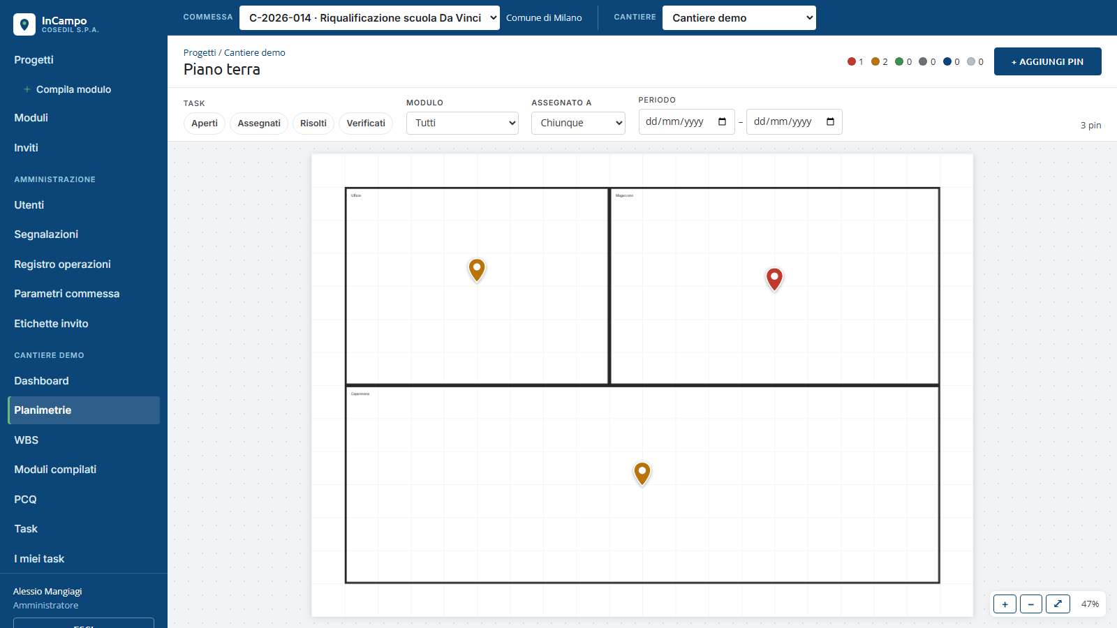
Planimetrie e pin
Chi: tutti (carica tavole: ufficio)
1
Planimetrie: apri la tavola del cantiere
2
Zoom con rotella o pizzico, trascina per spostarti
3
Filtra i pin per stato, modulo, assegnatario e periodo
4
"+ Aggiungi pin" sul web, o tieni premuto nell'app
Consiglio l'ufficio carica le tavole in PNG, JPG o PDF: del PDF si usa la prima pagina.
Notes:
Ogni cantiere ha una o più planimetrie. Sulla tavola i pin sono i punti con qualcosa da segnalare. Si zooma e ci si sposta liberamente; i filtri in alto mostrano solo i pin che interessano, per esempio solo quelli con task aperti o solo quelli di una persona. Un nuovo pin si aggiunge dal pulsante sul web o tenendo premuto sulla tavola nell'app. L'ufficio carica le planimetrie in PNG, JPG o PDF.

Slide 14
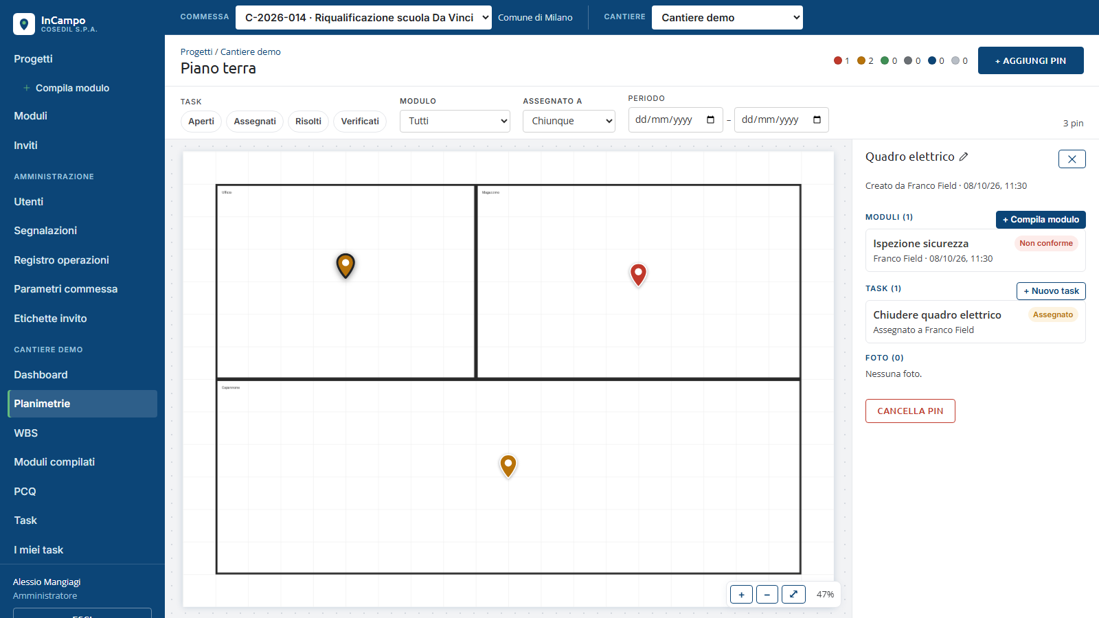
Il pannello del pin
Chi: tutti
1
Clic su un pin: si apre il pannello a destra
2
Vedi moduli compilati, task e foto del punto
3
"+ Compila modulo" per registrare un controllo lì
4
"+ Nuovo task" per un lavoro da fare su quel punto
Consiglio dai al pin un nome riconoscibile, es. "Quadro elettrico": lo ritrovi nelle liste e nei PDF.
Notes:
Cliccando un pin si apre il suo pannello: il nome, i moduli compilati su quel punto, i task con il loro stato e le foto. Da qui si compila un nuovo modulo sul punto o si crea un task. Conviene rinominare i pin con un nome parlante, perché quel nome compare negli elenchi, nelle notifiche e nei PDF.

Slide 15
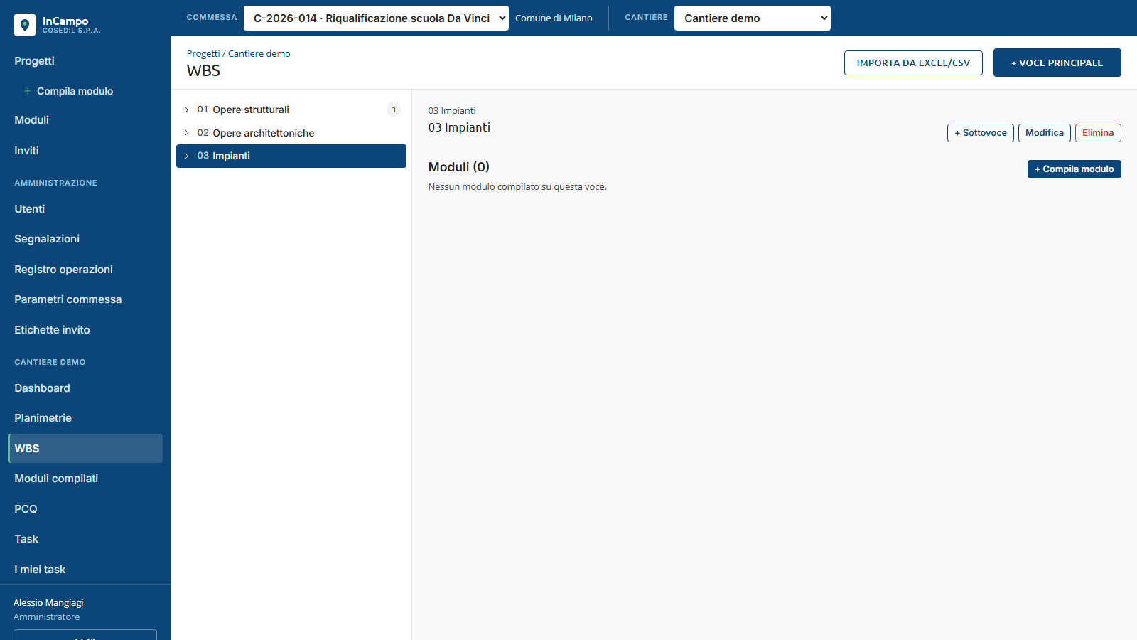
WBS del cantiere
Chi: tutti (crea voci: ufficio)
1
WBS: l'albero delle lavorazioni del cantiere
2
Seleziona una voce: vedi i moduli compilati su di essa
3
"+ Compila modulo" apre la compilazione già sulla voce
4
Ufficio: crea le voci o importale da Excel o CSV
Consiglio nei file da importare bastano codice e nome: i codici puntati (01 › 01.02) creano la gerarchia da soli.
Notes:
La WBS è l'albero delle lavorazioni, per esempio 01 Opere strutturali, 01.02 Solai. Serve quando un controllo riguarda una lavorazione e non un punto della planimetria. Selezionando una voce si vedono i moduli compilati lì, e il numero accanto conta anche le sottovoci. L'ufficio può importare l'albero da Excel o CSV: con colonne codice e nome, ed eventualmente padre o livello; un secondo import aggiorna le voci con lo stesso codice invece di duplicarle.

Slide 16
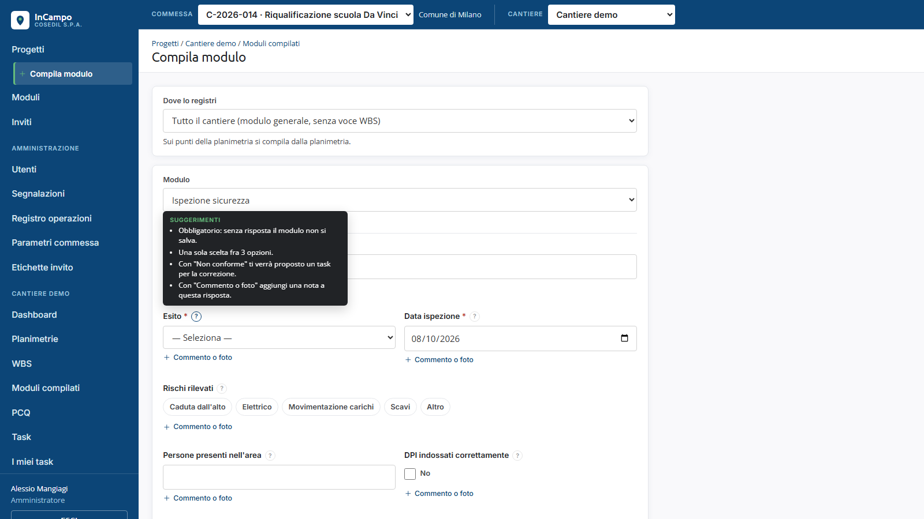
Compilare un modulo
Chi: tutti
1
Menu "+ Compila modulo": fuori da un cantiere chiede quale
2
Dove: tutto il cantiere, o una voce WBS
3
Scegli il modulo e compila; * = obbligatorio
4
Fermati su un campo o premi "?" per i suggerimenti
5
"Salva modulo": torni ai moduli compilati
Consiglio "Commento o foto" sotto ogni campo aggiunge una nota proprio a quella risposta.
Notes:
La compilazione è una pagina dedicata. Si apre dal pulsante verde "Compila modulo" nel menu: se non si è dentro un cantiere, prima si sceglie quale. Si decide dove registrarlo: sul cantiere intero oppure su una voce WBS; sui pin invece si compila dalla planimetria. Poi si sceglie il modulo e si compila. Restando un attimo col mouse su un campo, o premendo il punto interrogativo, compaiono i suggerimenti: se è obbligatorio, i limiti, cosa succede con "Non conforme". Ogni risposta può avere una nota con commento e foto.

Slide 17
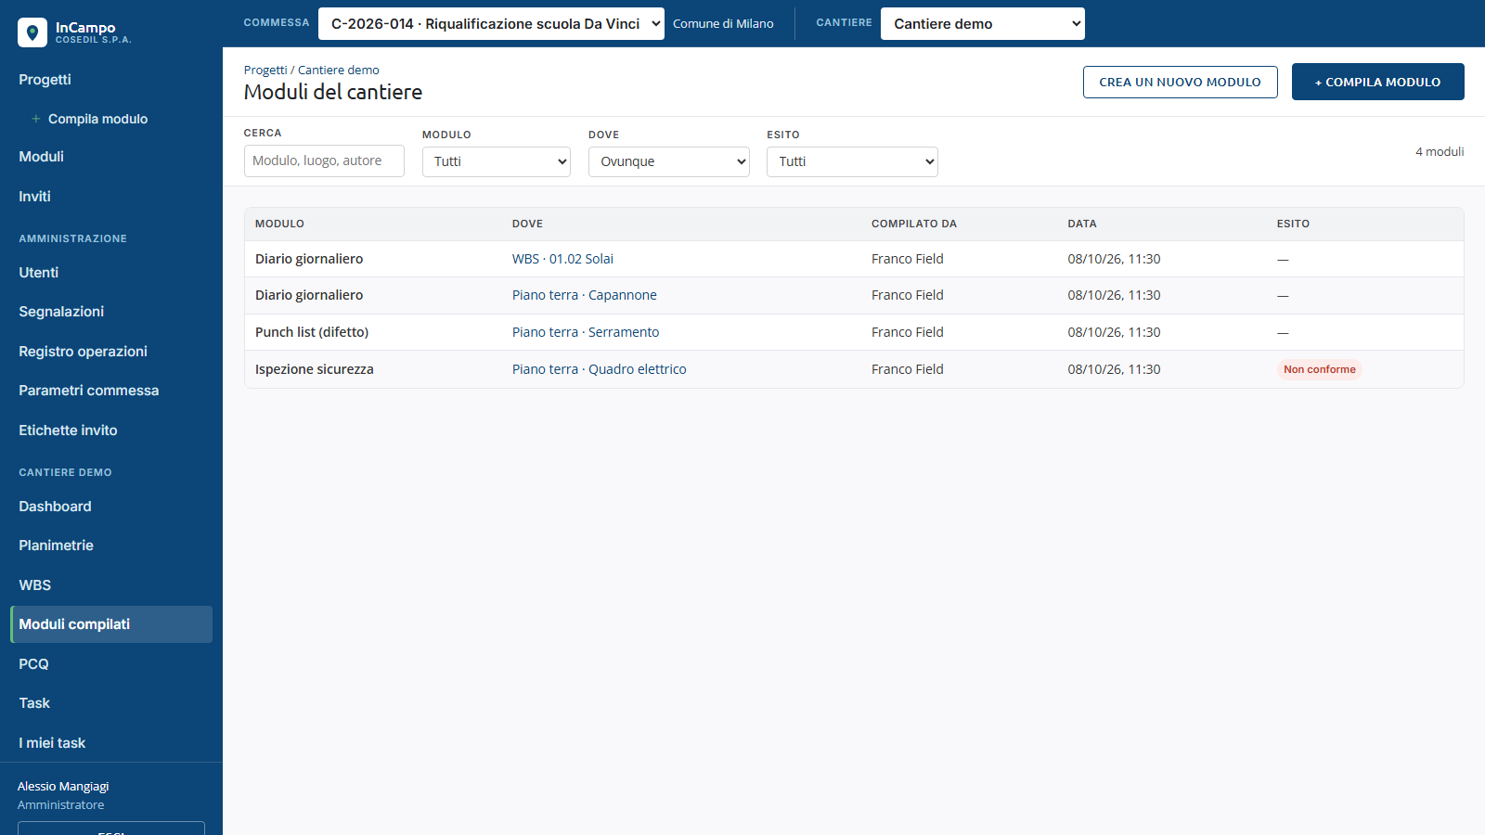
Moduli compilati
Chi: tutti
1
Menu del cantiere: "Moduli compilati"
2
Tutti i moduli: su planimetrie, voci WBS e generali
3
Filtra per modulo, luogo ed esito, o cerca per testo
4
Clic sul luogo: vai al pin o alla voce WBS
Consiglio il filtro "Con non conformità" mostra subito i controlli andati male.
Notes:
Questa pagina raccoglie tutti i moduli compilati nel cantiere, ovunque siano stati registrati, dal più recente. Per ognuno: modulo, luogo, autore, data ed esito, con il segnale rosso se c'è una non conformità. I filtri restano nell'indirizzo della pagina, quindi si possono condividere. Cliccando il luogo si salta al pin sulla planimetria o alla voce WBS.

Slide 18
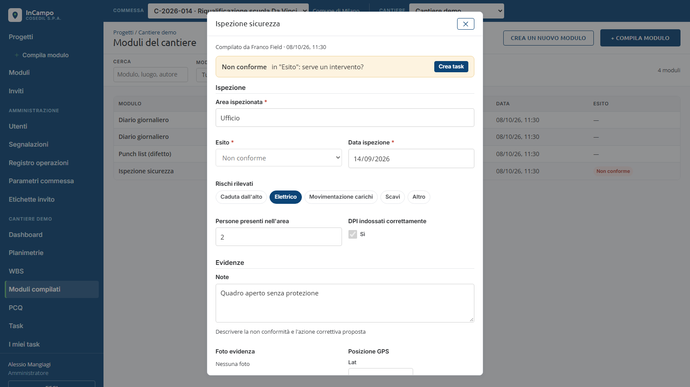
Dettaglio di un modulo
Chi: tutti (modifica: autore o ufficio)
1
Clic su un modulo compilato per aprirlo
2
"Scarica PDF": il modulo con foto, firma e note
3
"Modifica": chi l'ha compilato oppure l'ufficio
4
Se c'è "Non conforme" (moduli su pin): "Crea task"
Consiglio il PDF riporta commessa, cantiere, luogo, autore e data: pronto da archiviare o inviare.
Notes:
Aprendo un modulo compilato lo si legge com'è stato inviato. Il PDF contiene tutte le risposte, le foto, la firma e le note, con l'intestazione di commessa e cantiere. Può modificarlo chi l'ha compilato o l'ufficio, e ogni modifica finisce nel registro operazioni. Sui moduli registrati su un pin, se c'è una non conformità compare il riquadro giallo con "Crea task": il task nasce già compilato con titolo e descrizione.

Slide 19
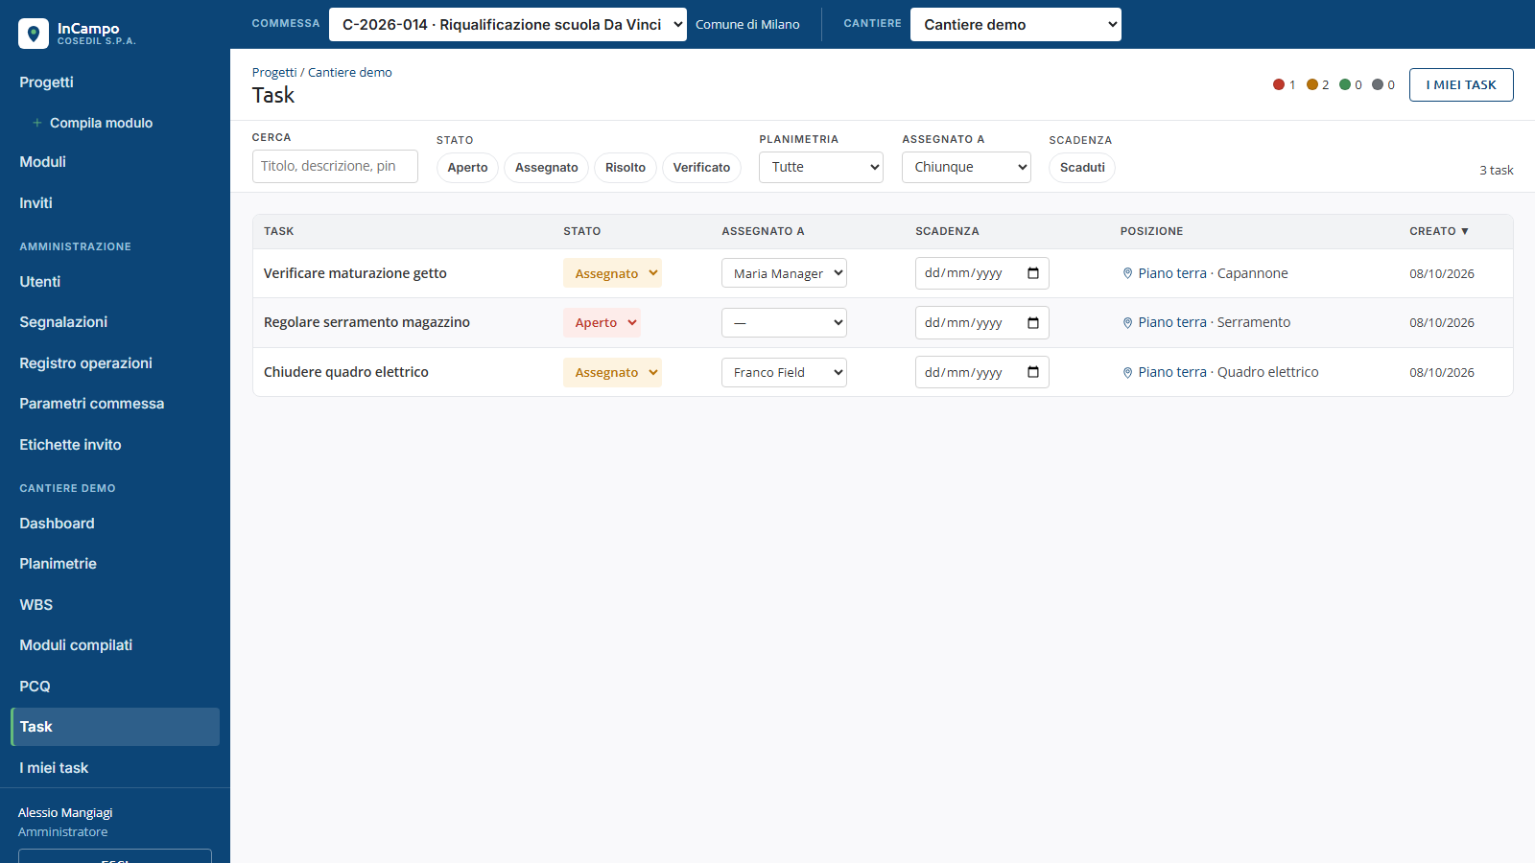
Task
Chi: tutti (verifica: ufficio)
1
Task del cantiere, oppure "I miei task"
2
Cambia stato, assegnatario e scadenza dalla tabella
3
L'icona del pin apre la planimetria su quel punto
4
Ufficio: "Verificato" chiude il ciclo
Consiglio nell'app: "Prendo in carico", poi "✓ Risolto" con una foto del lavoro finito.
Notes:
La vista Task è la lista di lavoro. Si filtra per stato, planimetria, assegnatario e scadenza; stato, assegnatario e scadenza si cambiano direttamente nella tabella. "I miei task" mostra solo quelli assegnati a sé. Dall'icona del pin si va al punto sulla planimetria. In cantiere, dall'app, si prende in carico il task e lo si segna risolto, meglio con una foto; poi l'ufficio verifica.

Slide 20
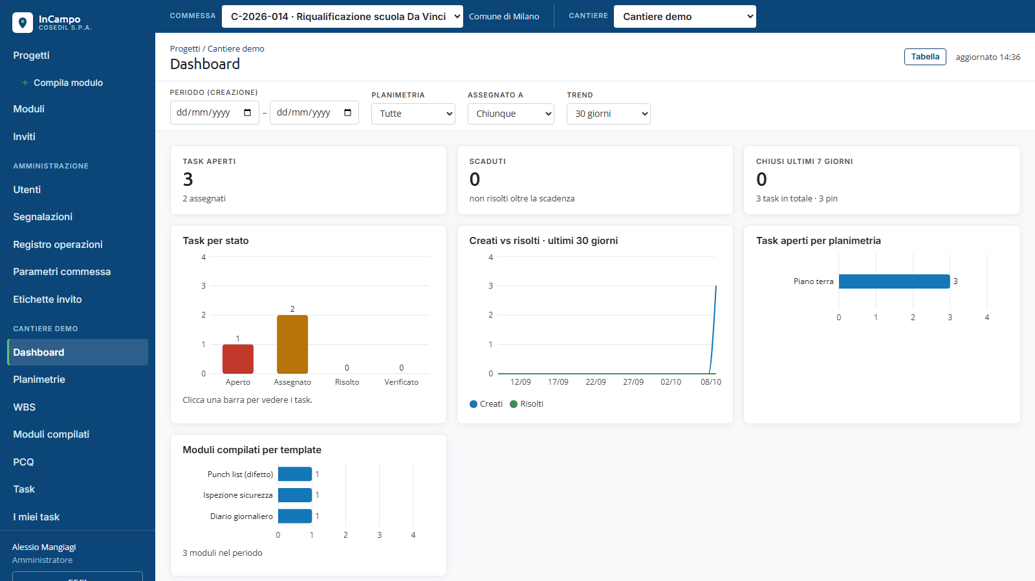
Dashboard
Chi: ufficio e amministratore
1
Numeri chiave: task aperti, scaduti, chiusi negli ultimi 7 giorni
2
Grafici: per stato, creati e risolti nel tempo, per planimetria
3
Moduli compilati per tipo
4
Clic su un grafico: apre i task già filtrati
Consiglio restringi periodo, planimetria o assegnatario per preparare una riunione di cantiere.
Notes:
La dashboard dà il quadro del cantiere: quanti task sono aperti, quanti scaduti, quanti chiusi nell'ultima settimana; l'andamento di creati e risolti; dove si concentrano i problemi per planimetria; quali moduli si compilano di più. Ogni grafico è cliccabile e porta alla lista dei task con il filtro già applicato.

Slide 21
Moduli e PCQ
03
Creare e mantenere i moduli, anche partendo dal Word del PCQ
Notes:
Questa parte riguarda i moduli: come si gestiscono, come si costruiscono e come si importa un Piano di Controllo Qualità da Word. Ricordiamo: creare moduli nuovi è solo dell'amministratore; l'ufficio modifica e archivia quelli esistenti.

Slide 22
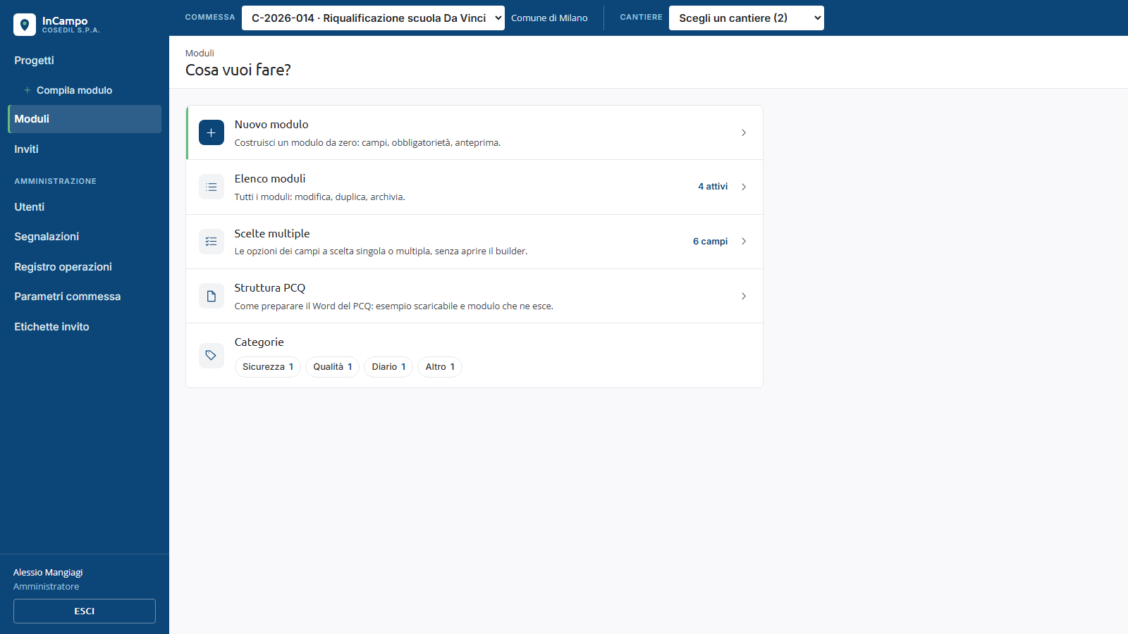
La sezione Moduli
Chi: ufficio (moduli nuovi: amministratore)
1
Menu "Moduli": una riga per ogni attività
2
Elenco moduli: modifica, duplica, archivia
3
"In uso" = già compilato: struttura bloccata
4
Categorie: Sicurezza, Qualità, Diario, Altro
Consiglio per cambiare un modulo in uso, duplicalo e modifica la copia; le compilazioni vecchie restano leggibili.
Notes:
La sezione Moduli si apre con l'elenco delle attività: nuovo modulo, elenco, scelte multiple, struttura PCQ e le categorie con il numero di moduli. Nell'elenco ogni modulo è "Bozza" o "In uso". Un modulo in uso ha già compilazioni, quindi non se ne cambia più la struttura, altrimenti le risposte vecchie non tornerebbero; si duplica e si modifica la copia. Archiviare un modulo lo toglie dalle nuove compilazioni senza perdere quelle esistenti.

Slide 23
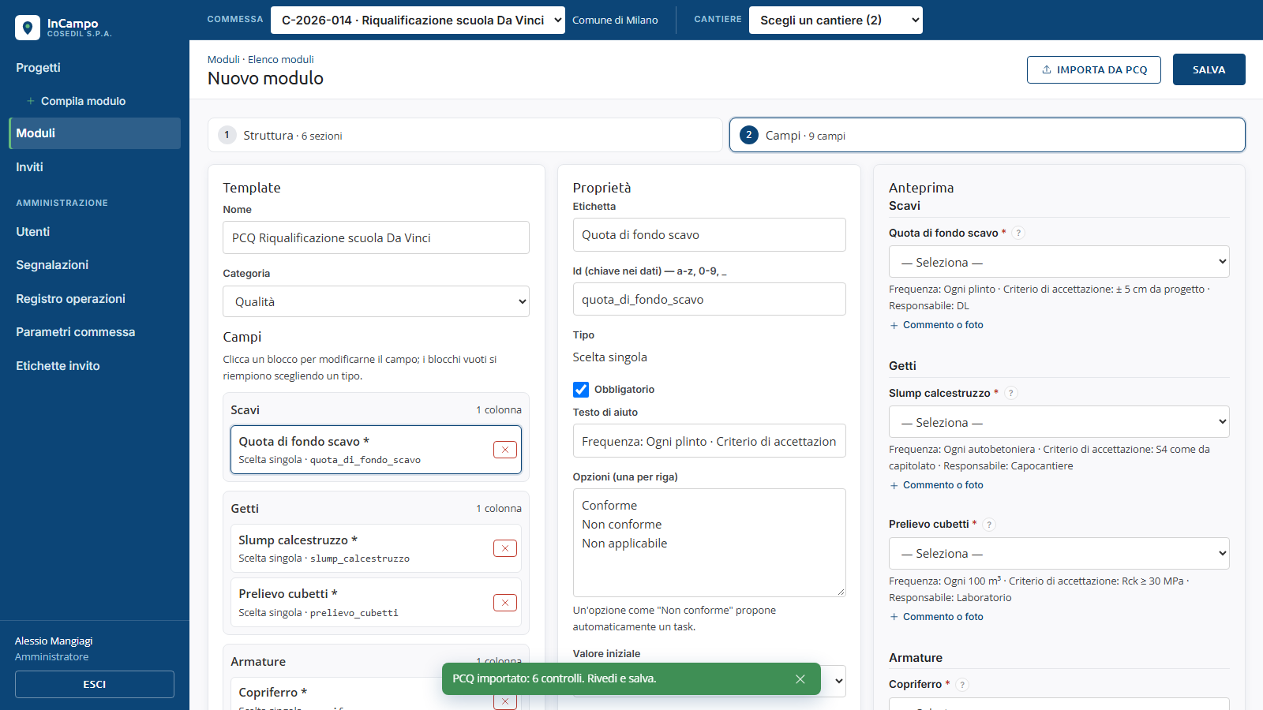
L'editor dei moduli
Chi: amministratore (modifiche: anche ufficio)
1
Struttura: sezioni da 1 a 3 colonne, con i blocchi
2
Campi: riempi ogni blocco scegliendo il tipo
3
Proprietà: etichetta, obbligatorio, opzioni, aiuto
4
Anteprima a destra: provalo prima di salvare
Consiglio tipi di campo: testo, testo lungo, numero, sì/no, scelta singola e multipla, data, foto, firma, posizione GPS.
Notes:
L'editor lavora in due fasi che si possono alternare. Nella Struttura si disegna il modulo: sezioni con titolo, da una a tre colonne, con blocchi anche vuoti. Nei Campi si riempie ogni blocco scegliendo il tipo, e nel pannello Proprietà si regolano etichetta, obbligatorietà, opzioni e testo di aiuto. L'anteprima a destra è il modulo vero, si può già provare a compilarlo. Su telefono le colonne si richiudono a una; il PDF resta un campo per riga.

Slide 24
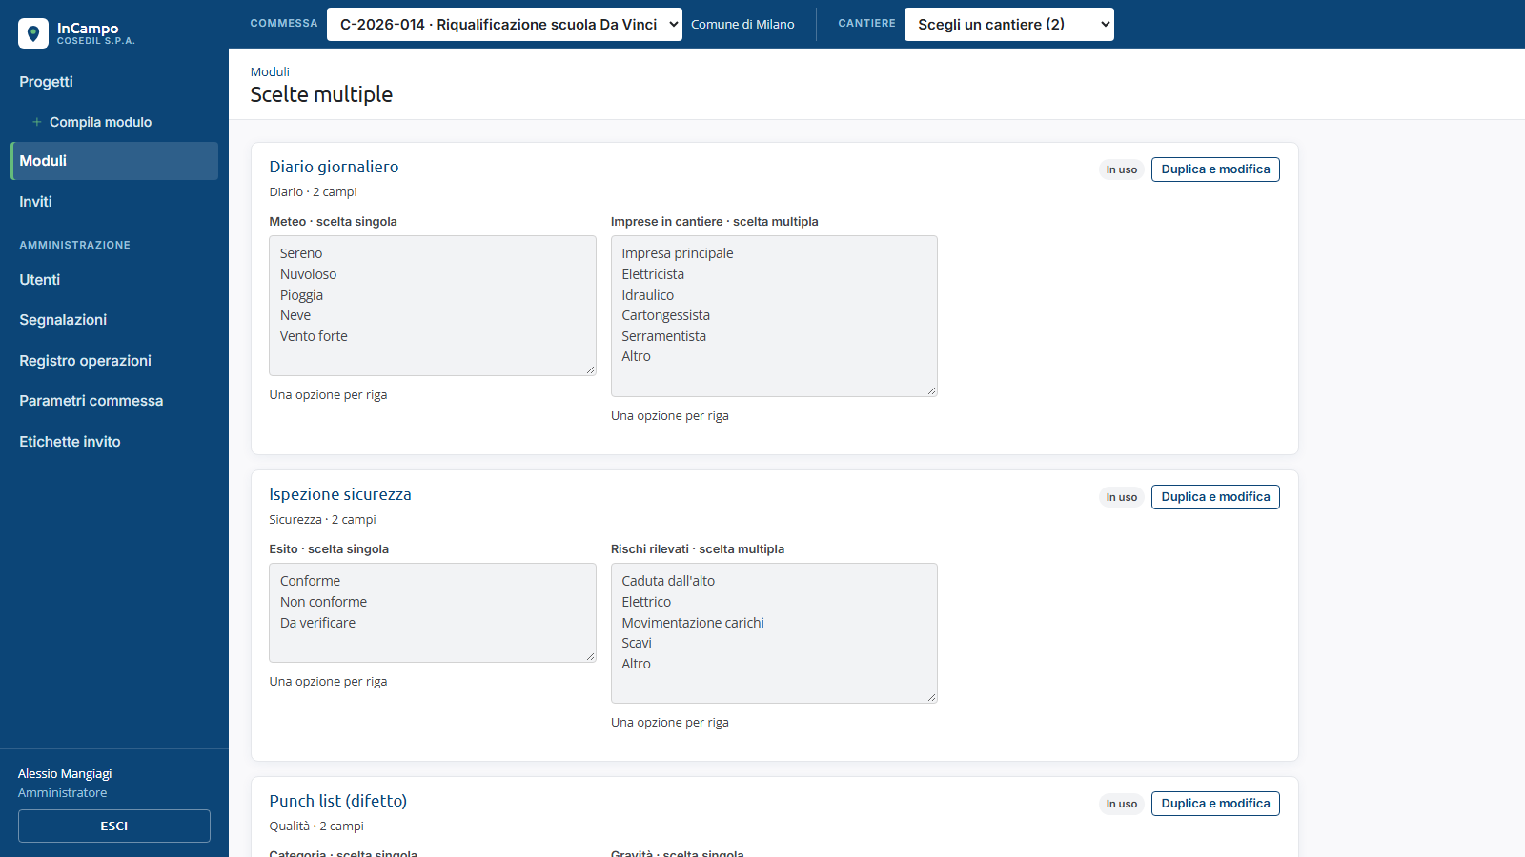
Scelte multiple
Chi: ufficio e amministratore
1
Moduli → Scelte multiple
2
Tutte le opzioni dei campi a scelta, in una pagina
3
Un'opzione per riga, poi "Salva"
4
Modulo in uso: "Duplica e modifica" (amministratore)
Consiglio un'opzione che contiene "Non conforme" attiva da sola la proposta di task e la notifica all'ufficio.
Notes:
Spesso basta cambiare le opzioni di una tendina, per esempio aggiungere un'impresa o un rischio. Questa pagina mostra tutti i campi a scelta di tutti i moduli attivi e permette di cambiarli senza aprire l'editor. Anche qui i moduli in uso sono bloccati. Attenzione alle parole: un'opzione con "Non conforme" fa partire la proposta di task.

Slide 25
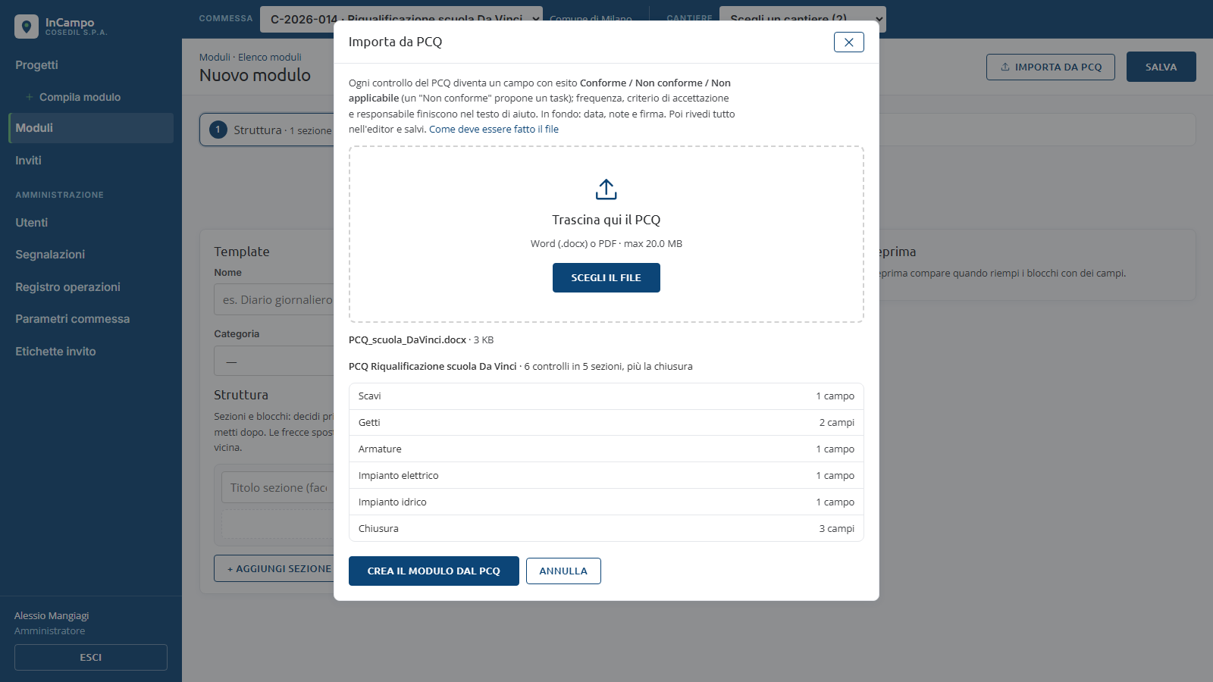
Importare un PCQ da Word
Chi: amministratore
1
Nuovo modulo → "Importa da PCQ"
2
Trascina il Word (.docx) o il PDF nel riquadro
3
Controlla il riepilogo: sezioni e numero di campi
4
"Crea il modulo dal PCQ", rivedi e salva
Consiglio ogni controllo diventa Conforme / Non conforme / Non applicabile; frequenza, criterio e responsabile vanno nell'aiuto.
Notes:
Il Piano di Controllo Qualità si può trasformare in modulo senza ricopiarlo. Dall'editor di un nuovo modulo si sceglie "Importa da PCQ" e si trascina il file. L'app legge le tabelle: ogni riga di controllo diventa una domanda obbligatoria con esito Conforme, Non conforme o Non applicabile; le sezioni seguono la colonna Fase; frequenza, criterio di accettazione e responsabile finiscono nel testo di aiuto. In fondo aggiunge data, note e firma. Il risultato è una bozza: si rivede nell'editor e si salva.

Slide 26
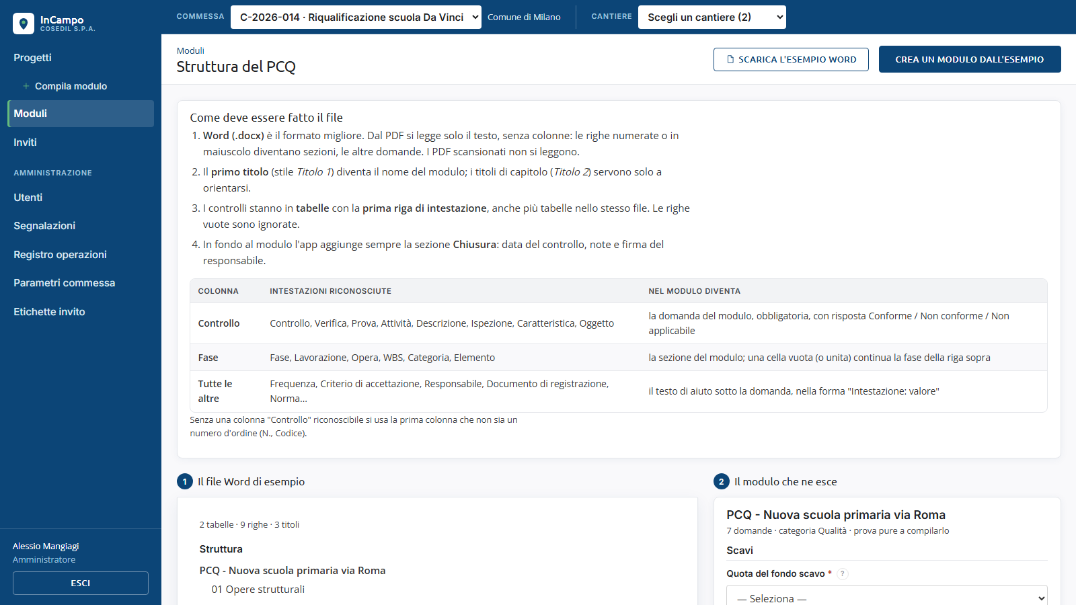
Struttura del PCQ
Chi: amministratore
1
Moduli → "Struttura PCQ"
2
Leggi le regole del file e le colonne riconosciute
3
A sinistra il Word di esempio, a destra il modulo
4
"Scarica l'esempio Word" e sostituisci i testi
Consiglio il Word funziona meglio del PDF: dal PDF arriva solo il testo, e i PDF scansionati non si leggono.
Notes:
Questa pagina spiega come preparare il file perché l'import funzioni bene. Primo titolo come nome del modulo, controlli in tabelle con la riga di intestazione, colonne riconosciute per nome: Controllo, Fase, e tutte le altre come aiuto. Sotto c'è un PCQ di esempio con il modulo che ne esce, che si può anche compilare per prova. Il modo più sicuro è scaricare l'esempio Word e usarlo come base.

Slide 27
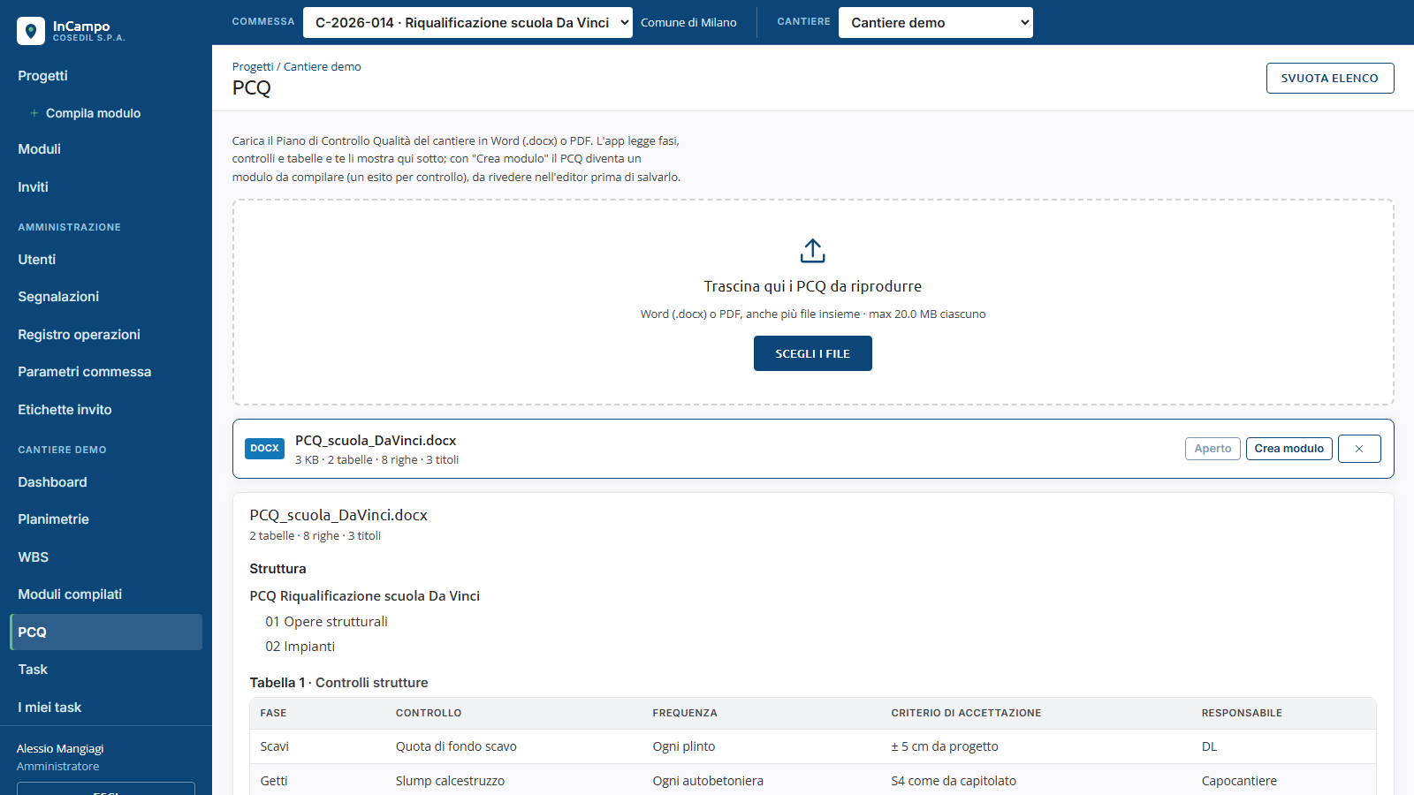
Il PCQ del cantiere
Chi: ufficio (crea modulo: amministratore)
1
Menu del cantiere → PCQ
2
Trascina uno o più Word o PDF insieme
3
Anteprima: titoli, tabelle e testo letti dal file
4
Amministratore: "Crea modulo" apre l'editor già pronto
Consiglio i file sono letti uno alla volta, fino a 20 MB ciascuno; i .doc vecchi vanno salvati come .docx.
Notes:
Nella pagina PCQ di un cantiere si caricano i piani di controllo di quel cantiere, anche più file insieme, per vedere cosa contengono. L'anteprima mostra la struttura e le tabelle così come sono state lette. Da qui l'amministratore, con "Crea modulo", passa direttamente all'editor con il modulo già compilato a partire da quel PCQ.

Slide 28
Amministrazione
04
Accessi, utenti e controllo delle attività
Notes:
L'ultima parte è per l'amministratore: come far entrare le persone, gestire gli utenti e tenere sotto controllo cosa succede.

Slide 29
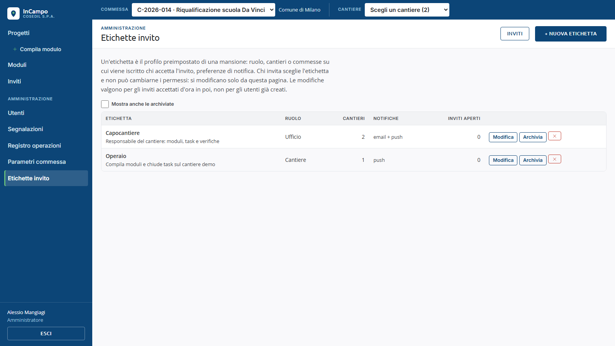
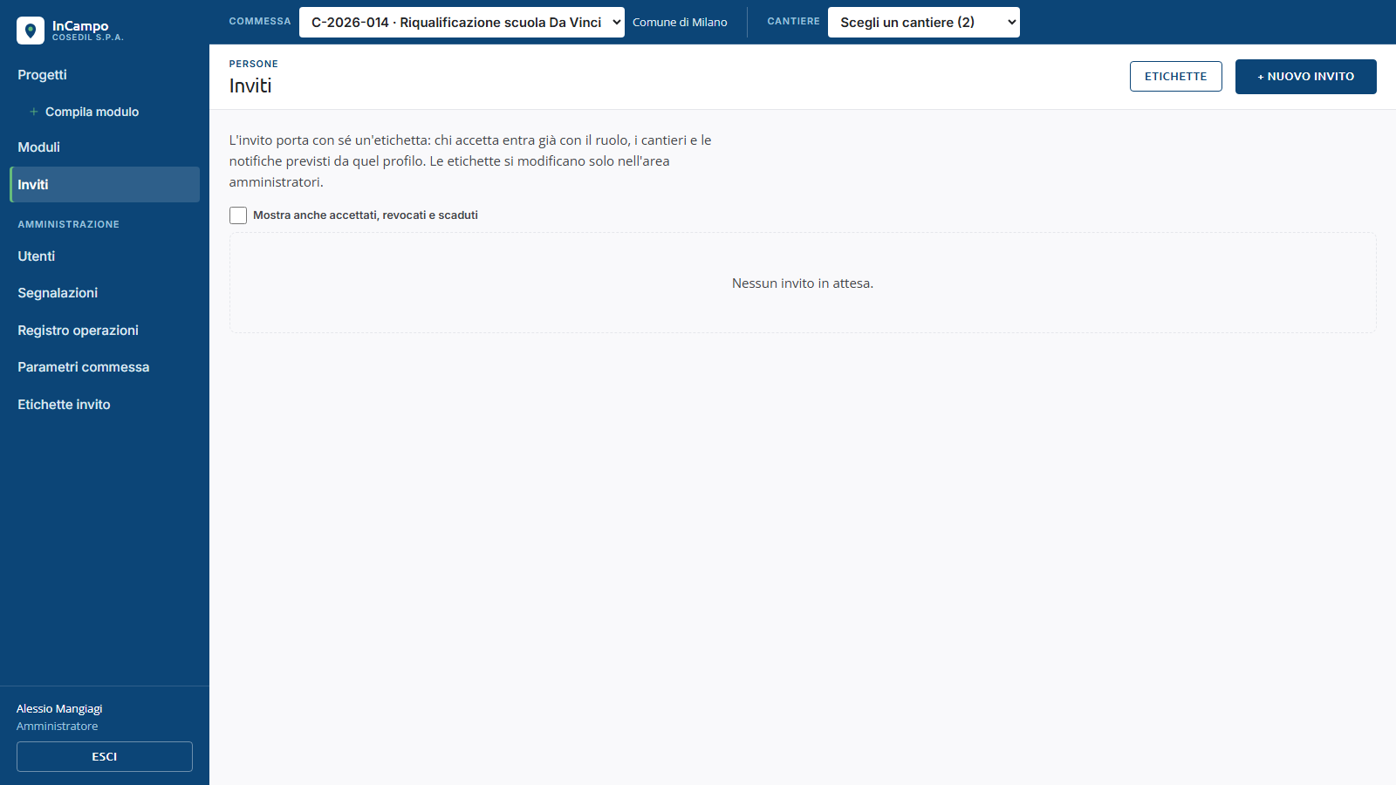
Inviti ed etichette
Chi: amministratore
Chi: ufficio e amministratore
1
Etichetta = mansione: ruolo, cantieri o commesse, notifiche
1
"+ Nuovo invito": email ed etichetta; il link vale 7 giorni, una volta
2
Solo l'amministratore le crea e le modifica
2
"Rimanda" crea un link nuovo, "Revoca" lo spegne
Notes:
Le persone si fanno entrare con gli inviti. L'amministratore prepara le etichette, cioè le mansioni: per esempio "Capocantiere" con ruolo, cantieri o commesse a cui viene iscritto e notifiche. Chi invita sceglie solo l'etichetta, così i permessi non si improvvisano; un manager può usare solo etichette di ruolo pari o inferiore al suo. Il link d'invito compare una volta sola: se la posta è configurata parte anche l'email, altrimenti si copia e si manda. Vale una volta e scade dopo 7 giorni; "Rimanda" ne crea uno nuovo e "Revoca" lo annulla.

Slide 30
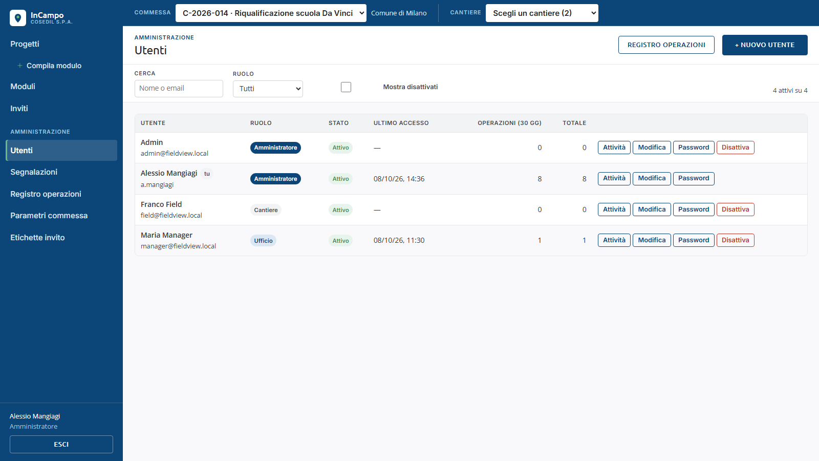
Utenti
Chi: amministratore
1
"+ Nuovo utente": email o nome utente, nome, password, ruolo
2
"Modifica": nome e ruolo
3
"Password": reset, da comunicare di persona
4
"Disattiva": non entra più, i suoi dati restano
Consiglio per ogni utente vedi stato, ultimo accesso e numero di operazioni: utile per capire chi usa davvero l'app.
Notes:
La pagina Utenti elenca tutti con ruolo, stato, ultimo accesso e quante operazioni hanno fatto. Si creano utenti a mano, si cambia nome o ruolo, si reimposta la password, che va comunicata di persona, e si disattiva chi non deve più entrare: i dati che ha inserito restano. Un amministratore non può disattivare sé stesso né togliersi il ruolo.

Slide 31
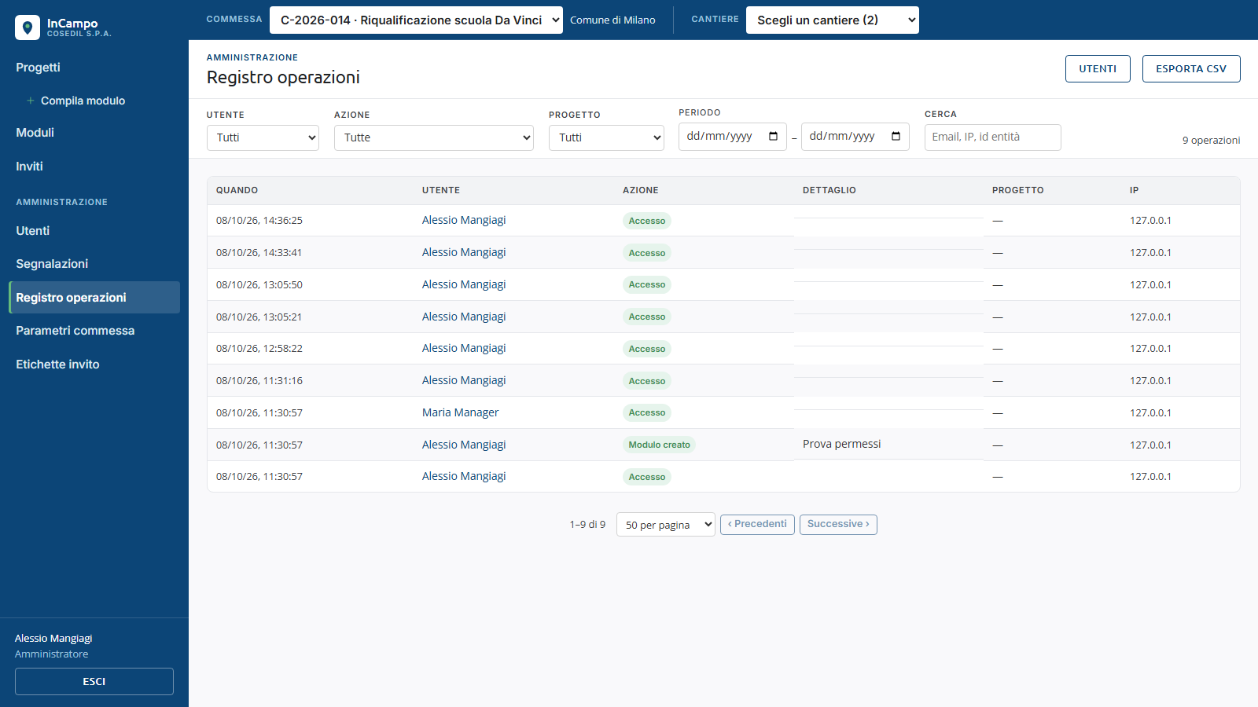
Registro operazioni
Chi: amministratore
1
Chi ha fatto cosa, quando e da quale indirizzo IP
2
Filtri: utente, azione, progetto, periodo, testo
3
Clic su una riga: dettaglio e storia dell'elemento
4
"Esporta CSV" per archiviare o analizzare
Consiglio il registro non si cancella mai e include anche gli accessi falliti.
Notes:
Il registro operazioni traccia tutto: accessi, anche quelli falliti, utenti, progetti, planimetrie, moduli, pin, compilazioni, task, foto e sincronizzazioni dall'app. Ogni riga ha utente, data, azione e indirizzo IP. Cliccando si vede il dettaglio e la storia completa di quell'elemento. L'esportazione CSV prende le prime 500 righe del filtro.

Slide 32
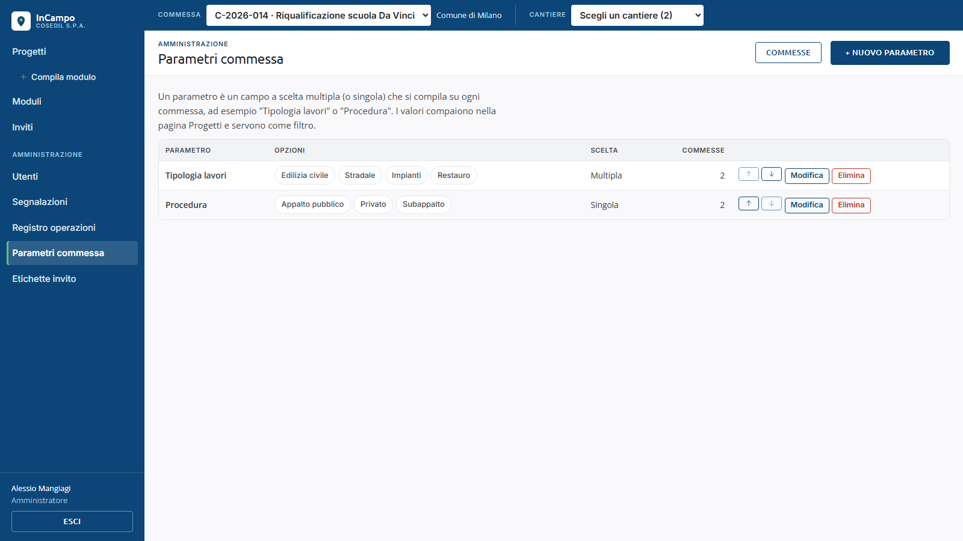
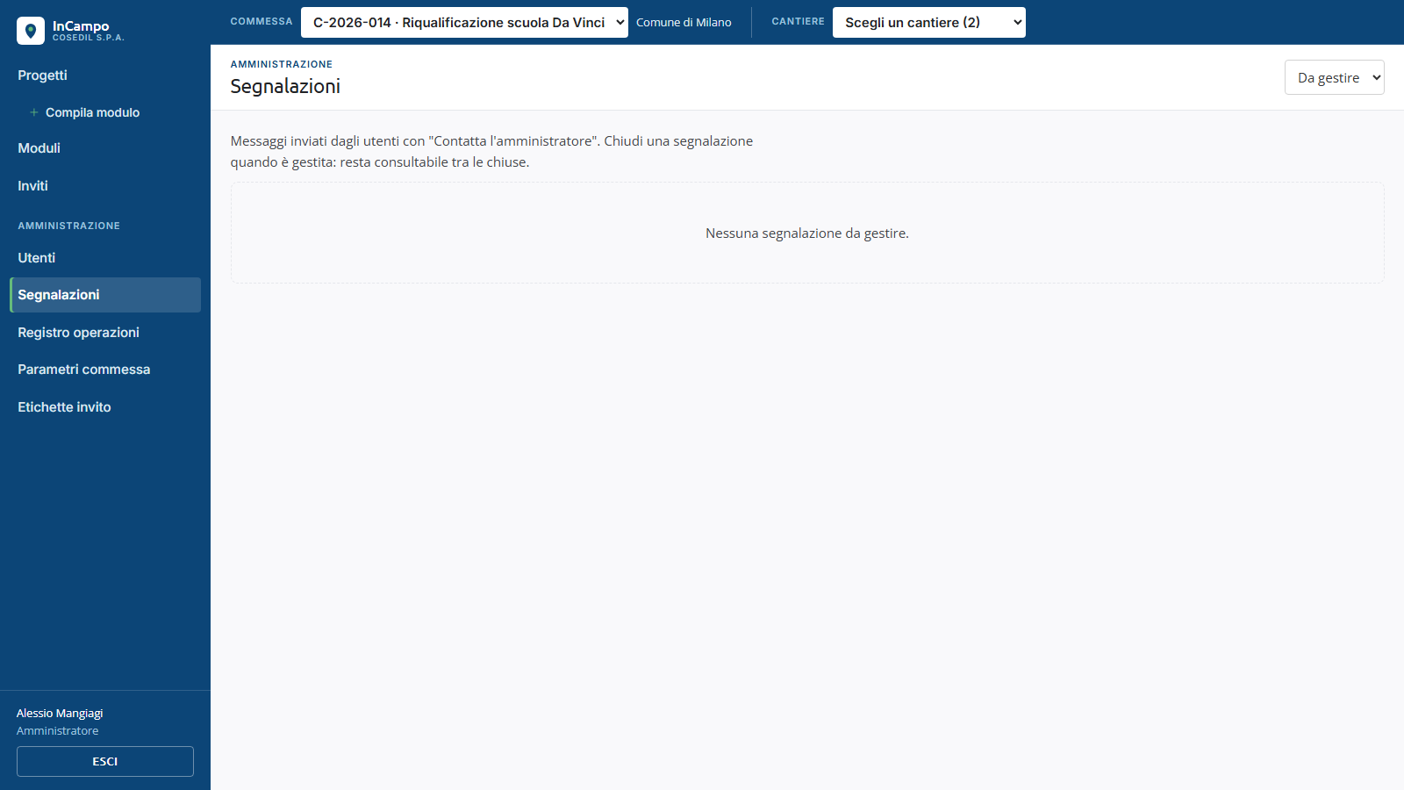
Parametri commessa e segnalazioni
Chi: amministratore
Chi: amministratore
1
Campi a scelta per le commesse, es. "Tipologia lavori"
1
Messaggi di "Contatta l'amministratore", con cantiere e pagina
2
Ogni commessa li valorizza; in Progetti sono filtri
2
"Chiudi" quando è gestita, "Riapri" se serve
Notes:
Due strumenti dell'amministratore. I parametri commessa sono campi a scelta personalizzati, come tipologia lavori o procedura: ogni commessa li compila, e in Progetti diventano etichette e filtri. Attenzione: togliere un'opzione la toglie anche dalle commesse che la usavano. Le segnalazioni sono i messaggi che gli utenti mandano con "Contatta l'amministratore", dal web o dall'app: arrivano con il mittente, il cantiere e la pagina da cui scrivono, e l'amministratore riceve anche una notifica. Quando una segnalazione è gestita si chiude.

Slide 33

Domande frequenti
Perché non riesco a modificare un modulo?
Dove registro un controllo senza un punto preciso?
Ho compilato offline: è salvato?
È già stato compilato: va duplicato e si modifica la copia.
"+ Compila modulo" → Dove: Tutto il cantiere.
Sì, sul telefono. Parte da solo con la rete: la barra dice "N in attesa".
Chi riceve le notifiche?
Come preparo il PCQ da importare?
Ho un problema con l'app
Chi riceve un task, chi l'ha creato quando è risolto, l'ufficio su ogni non conformità.
Moduli → Struttura PCQ → scarica l'esempio Word e sostituisci i testi.
"Contatta l'amministratore" in basso nel menu: scrivi cosa stavi facendo.
Notes:
Le domande che arrivano più spesso. Un modulo non modificabile è un modulo già compilato: si duplica. I controlli senza un punto preciso si registrano sul cantiere intero. In offline i dati sono al sicuro sul telefono e partono con la rete, ma non bisogna uscire dall'account prima della sincronizzazione. Le notifiche arrivano a chi riceve un task, a chi l'ha creato quando viene risolto e all'ufficio su ogni non conformità. Per qualsiasi problema c'è "Contatta l'amministratore".

Slide 34
Buon lavoro con InCampo
Serve aiuto? "Contatta l'amministratore" è in basso nel menu, sul web e nell'app.
Notes:
Chiudiamo qui. Per qualsiasi dubbio o problema c'è il pulsante "Contatta l'amministratore": il messaggio arriva con il cantiere e la pagina in cui ci si trova, così è più facile aiutare.

